Slide 1
PROGRAMACIÓN I
¿Qué es programar?
¿Para que programamos?

Slide 2
HERRAMIENTAS
GitHub
Jira
Visual Studio Code
Python 3

Slide 3
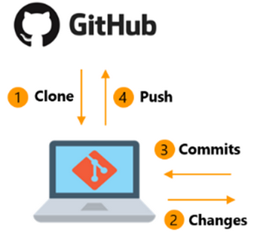
GITHUB
Algunos aspectos destacados:
Repositorios
Control de versiones
Colaboración

Slide 4
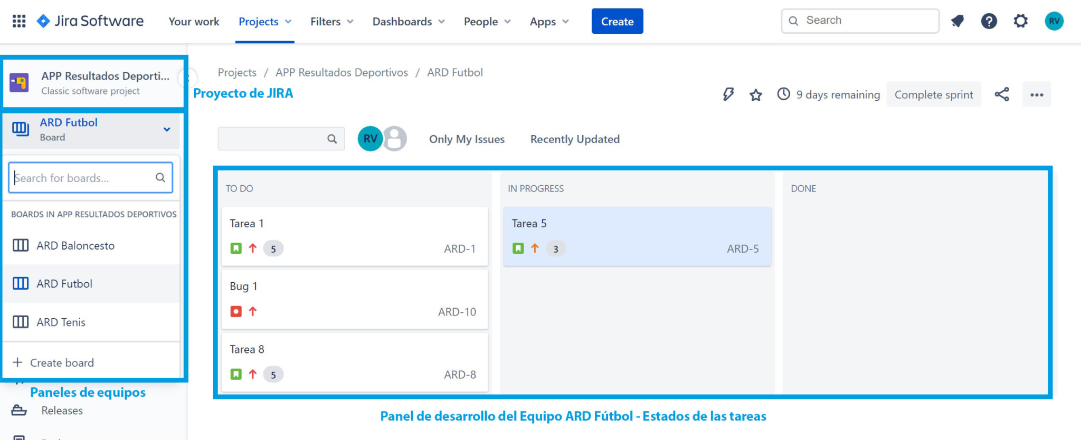
JIRA
Es una herramienta que facilita la gestión de proyectos

Slide 5

SOBRE PYTHON
Creado en 1991 por Guido Van Rossum.
Características:
Lenguaje interpretado
Fácil de utilizar
Tipado dinámicamente
Lenguaje de alto nivel
Orientado a objetos

Slide 6
VARIABLES
¿Qué es una variable?
Una variable es un contenedor capaz de almacenar información como texto, números, valores lógicos, etc.

Slide 7
Creación de variables
En Python, para declarar (crear) una variable. Le daremos un nombre. Este no debería contener acentos ni ñ, ni ç. Tampoco debe empezar por un número o un símbolo, excepto un guión bajo (_). La convención de nombres para variables en Python, dice que se haga en snake_case, todo en minúsculas y con una barra baja de separador de palabras.

Slide 8



En conclusión, los siguientes nombres de variables, son correctos
Los siguientes nombres de variables, son incorrectos
Estos nombres no te darán errores, pero no son recomendables

Slide 9
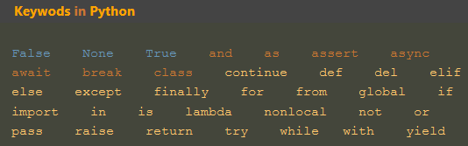
En Python hay algunas palabras reservadas en que no pueden ser utilizadas como identificadores válidos:

Slide 10
TIPOS DE DATOS
STRING: Son un tipo de dato que utilizamos para almacenar cadenas de caracteres.
La función len() va a devolver el número de caracteres que tiene un string.
La ventaja de los strings, es que Python los dividen en caracteres. Estas divisiones, permiten acceder a cada uno de los caracteres de forma individual mediante un número de posición.

Slide 11
OTRAS OPERACIONES CON STRINGS
Concatenación: cadena1 + cadena2
Donde empieza una subcadena: cadena.find(subcadena)
Inclusión (booleano): cadena1 in cadena2
Conversión a mayúsculas: upper()
Conversión a minúsculas: lower()
Eliminar espacios al principio y final: cadena.strip()
Contar ocurrencias de subcadena: cadena.count(subcadena)
Reemplazar subcadena: cadena. Replace(subcadena_ant, subcadena_nueva)

Slide 12
INTEGERS: Son el tipo de dato que representa los valores numéricos enteros.
FLOAT: Sirven para representar los valores con números decimales. Se escriben con un punto.
BOOLEAN: Es un tipo de dato que solo puede recibir dos valores. O bien es verdadero (True) o bien es falso (False).
La función type() nos va a servir para devolver el tipo de dato que tiene una variable.

Slide 13
CONVERSIÓN DE DATOS
str(): Devuelve la representación en cadena de caracteres del objeto que se pasa como parámetro.
int(): Devuelve un int a partir de un número o secuencia de caracteres.
float(): Devuelve un float a partir de un número o secuencia de caracteres.
complex(): Devuelve un complex a partir de un número o secuencia de caracteres.

Slide 14
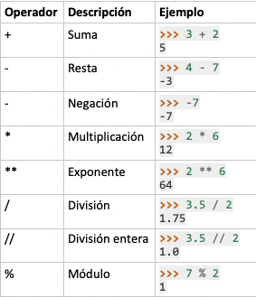
OPERADORES

Slide 15
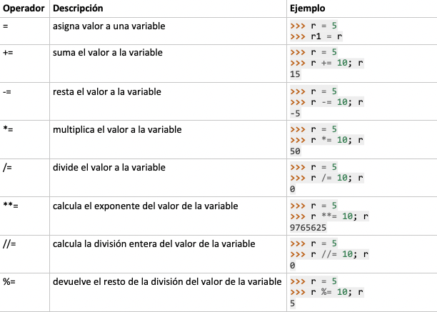

Slide 16
